Slide 1
I dati nazionali sull’agenda digitale: lo Smart City Index
27 aprile 2015

Slide 2
Lo Smart City Index
Al fine di misurare il livello di smartness di una città, Between ha creato lo Smart City Index, un ranking delle “città intelligenti” basato su alcuni elementi fondamentali, che lo distinguono dagli altri ranking:
1
Misura quello che c’è già di «smart» nelle città
2
>70% dati da indagini ad hoc
3
Vasta gamma di aree applicative
4
5
Struttura dinamica degli indicatori
Indicatori comunali
Con il patrocinio di
Associazione Nazionale Direttori Generali degli Enti Locali
e con il supporto di

Slide 3
Smart City Index 2014: le aree tematiche
Broadband
Banda Larga fissa
Banda Larga mobile, Wi-Fi
Smart Mobility
Trasporto pubblico locale
Trasporto privato
Smart Health
Sanità elettronica
Smart Education
Scuola digitale
Smart Government
Servizi on-line
Pagamenti elettronici
Open Data
Smart Culture&Travel
Cultura
Turismo
Smart Urban Security
Sicurezza urbana
Digital Security
Smart Justice
Giustizia digitale
Mobilità Alternativa
Auto elettriche
Mobility sharing/pooling
Energie Rinnovabili
Energia solare
Energia eolica
Energia idroelettrica
Energie alternative
Efficienza Energetica
Smart building
Smart lighting
Smart grid
Risorse Naturali
Gestione rifiuti
Dispersione acque
Qualità dell’aria

Slide 4
Il migliore BigData nazionale sulla digitalizzazione delle città
12 macro-categorie osservate
25 aree tematiche
116 Comuni capoluogo
Oltre 400 indicatori
Confrontarsi per diventare Smart
Oltre 50.000 misurazioni l’anno

Slide 5
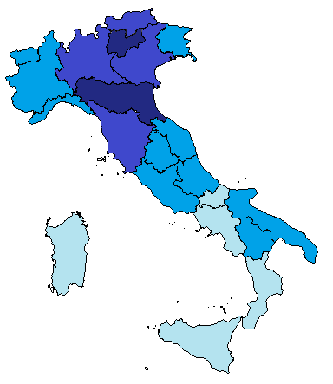
Tante Smart Cities, una Smart Region
PUNTEGGIO MEDIO DEI COMUNI CAPOLUOGO DELLA REGIONE
>58 punti
Tra 45,1 e 58 punti
Tra 28,1 e 45 punti
Tra 10 e 28 punti
Fonte: Smart City Index Between 2014

Slide 6
Smart City Index 2014: i dati territoriali
Dati disponibili per tutto l’universo dei soggetti territoriali
Alcuni dati di livello regionale
Broadband
Banda Larga fissa
Banda Larga mobile, Wi-Fi
Smart Mobility
Trasporto pubblico locale
Trasporto pubblico locale
Trasporto privato
Smart Health
Sanità elettronica
Smart Education
Scuola digitale
Scuola digitale
Smart Government
Servizi on-line
Servizi on-line
Pagamenti elettronici
Open Data
Smart Culture&Travel
Cultura
Cultura
Turismo
Smart Urban Security
Sicurezza urbana
Digital Security
Smart Justice
Giustizia digitale
Mobilità Alternativa
Auto elettriche
Mobility sharing/pooling
Energie Rinnovabili
Energia solare
Energia eolica
Energia idroelettrica
Energie alternative
Efficienza Energetica
Smart building
Smart lighting
Smart grid
Risorse Naturali
Gestione rifiuti
Dispersione acque
Qualità dell’aria
Notes:
Sul green ci sono anche dati regionali e provinciali: http://www.istat.it/it/archivio/16777

Slide 7
Smart City e qualità della vita – lettura regionale
CITTÀ DEL RISCATTO «SMART»
CITTÀ «SMART» E VIVIBILI
PUGLIA
VENETO
SMART CITY INDEX 2014
FRIULI VENEZIA GIULIA
CITTÀ IN RITARDO
CITTÀ DEL BENESSERE ANALOGICO
QUALITÀ DELLA VITA – IL SOLE 24 ORE 2013
Fonte: Smart City Index Between 2014

Slide 8
Smart City Index «digital» e «green» - lettura regionale
CITTÀ «GREEN»
CITTÀ INTELLIGENTI E SOSTENIBILI
1
78
12
71
10
61
SMART CITY INDEX GREEN
13
53
28
107
36
115
80
25
68
11
73
15
81
23
100
42
CITTÀ IN RITARDO
CITTÀ «DIGITAL»
SMART CITY INDEX DIGITAL
Fonte: Smart City Index Between 2014

Slide 9
Smart City Index «digital» e «green» – lettura regionale
CITTÀ «GREEN»
CITTÀ INTELLIGENTI E SOSTENIBILI
PUGLIA
SMART CITY INDEX GREEN
CITTÀ IN RITARDO
CITTÀ «DIGITAL»
SMART CITY INDEX DIGITAL
Fonte: Smart City Index Between 2014

Slide 10
Smart City Index «digital» e «green» – lettura regionale
CITTÀ «GREEN»
CITTÀ INTELLIGENTI E SOSTENIBILI
LOMBARDIA
SMART CITY INDEX GREEN
CITTÀ IN RITARDO
CITTÀ «DIGITAL»
SMART CITY INDEX DIGITAL
Fonte: Smart City Index Between 2014

Slide 11
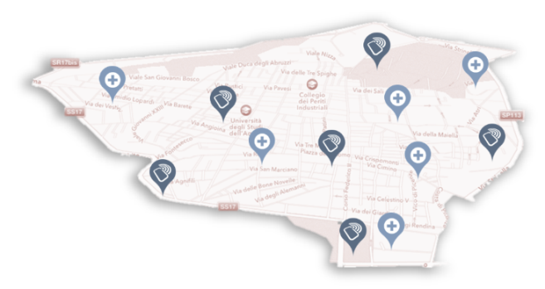
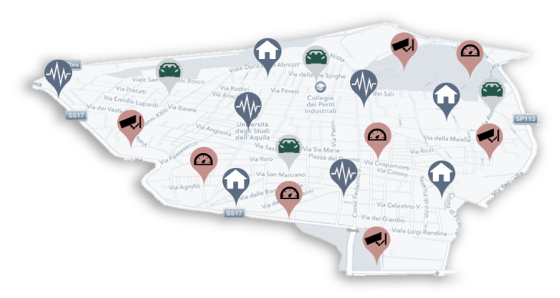
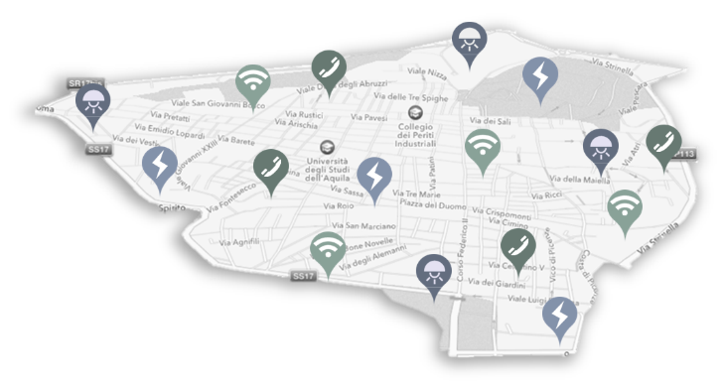
La Smart City come un’architettura a livelli
Livello 4
Applicazioni e servizi
Livello 3
Delivery Platform
Livello 2
Sensoristica
Livello 1
Infrastruttura

Slide 12
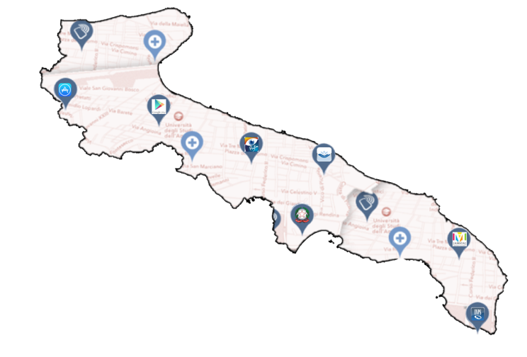
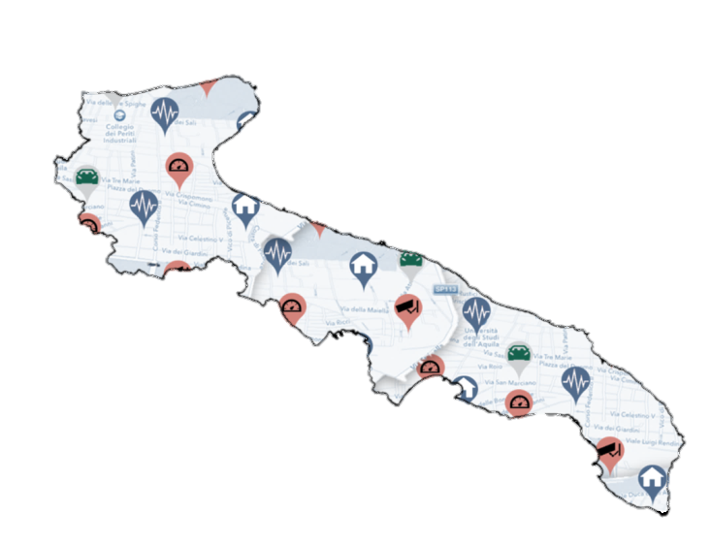
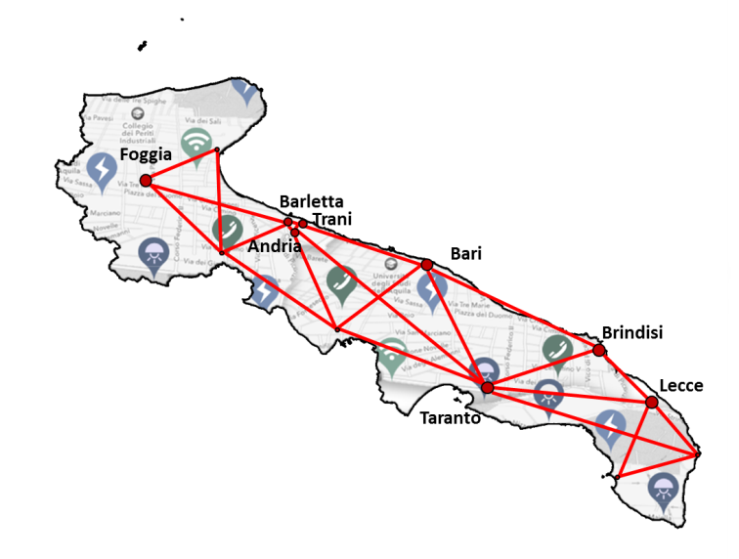
La struttura della Smart Region
App, portali di servizi on-line (sanità, trasporti ecc.)
Livello 4
Applicazioni e servizi
Datacenter in cloud regionale, open data
Livello 3
Delivery Platform
Monitoraggio ambientale e delle infrastrutture, videosorveglianza, sicurezza partecipata
Livello 2
Sensoristica
Banda Larga e Ultra Larga, Wi-Fi, Smart Grid, Illuminazione pubblica
Livello 1
Infrastruttura
Policy regionali abilitanti: normativa, bandi, finanziamenti

Slide 13
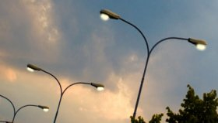
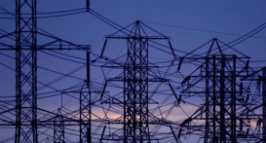
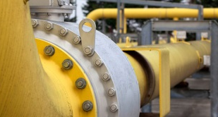
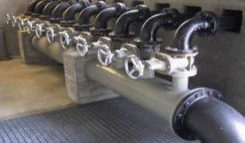
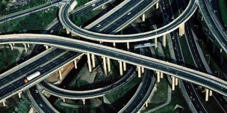
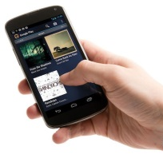
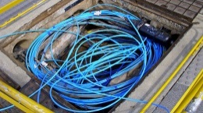
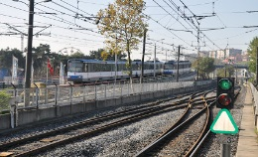
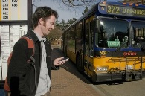
Livello 1: le infrastrutture
Rete di fognatura
Rete di illuminazione pubblica
RETE ENERGETICA
Rete elettrica
Rete gas metano
È necessario integrare tra di loro le diverse tipologie di infrastrutture, a livello fisico, logico e di modelli di business (es. Illuminazione pubblica e rete di telecomunicazioni)
Rete idrica
Rete stradale
Rete mobile, Wi-Fi
RETE DI TRASPORTO
RETE
BROADBAND
Rete in fibra ottica
Rete di trasporto
urbano
Rete ferrotranviaria

Slide 14
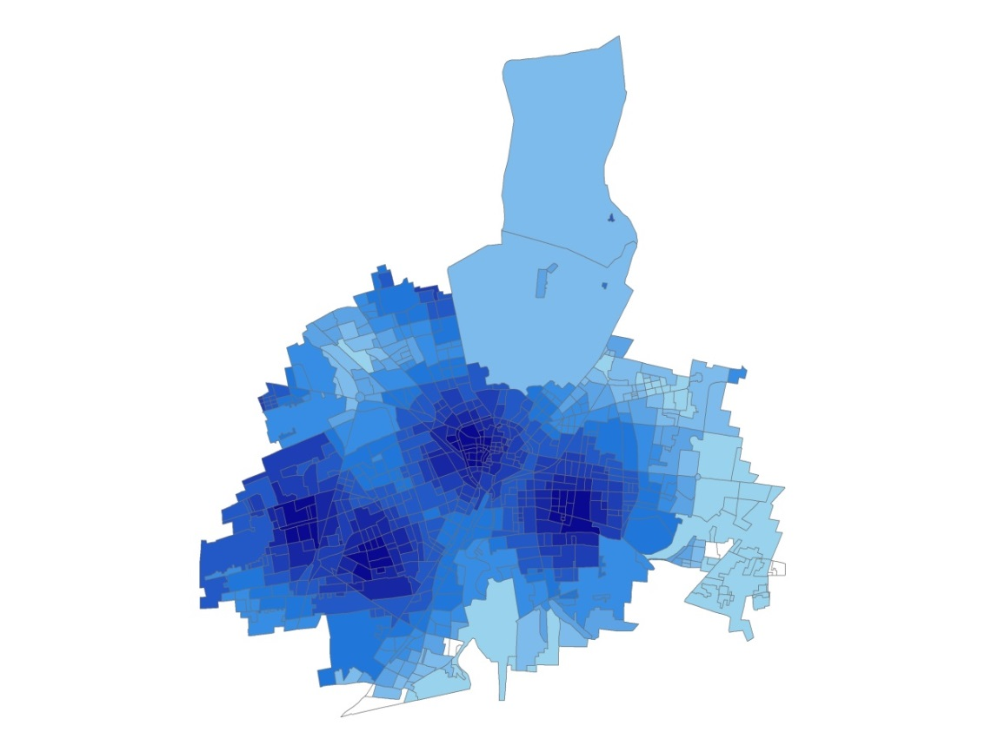
Livello 1: infrastrutture Broadband - La copertura effettiva di rete fissa
Mbps
<1
>20

Slide 15
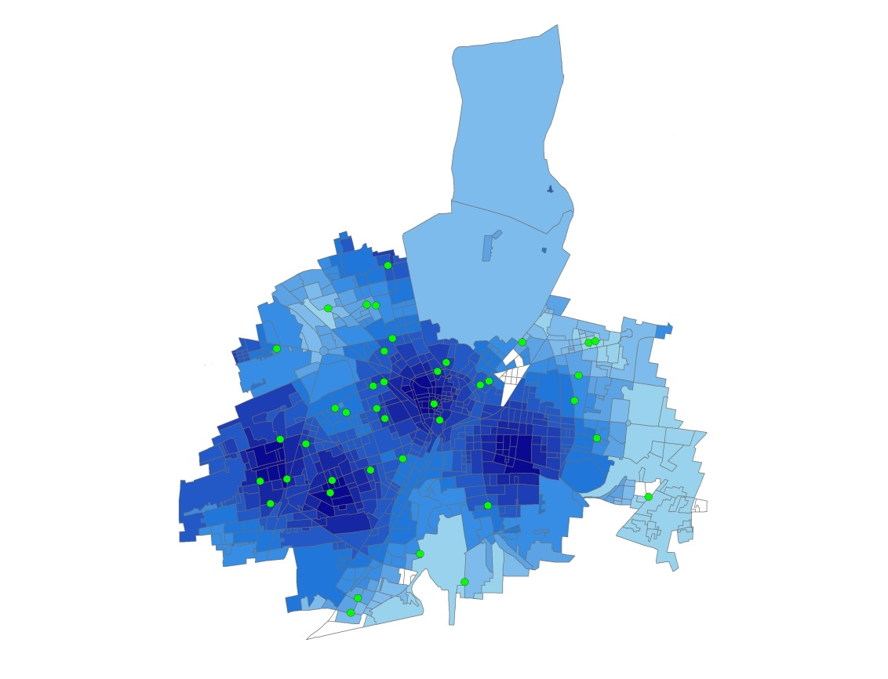
Livello 1: infrastrutture Broadband - La copertura effettiva dei singoli plessi scolastici varia a seconda della zona
Mbps
<1
Plesso scolastico
>20

Slide 16
Livello 1: infrastrutture Broadband – Non tutte le scuole hanno bisogno della stessa banda
Plesso scolastico
SCUOLA SECONDARIA DI SECONDO GRADO
7 classi
160 alunni
COPERTURA NECESSARIA
DL 5 Mbps UL 1 Mbps
Mbps
<1
COPERTURA EFFETTIVA
DL 5 Mbps UL 1 Mbps
>20
SCUOLA SECONDARIA DI SECONDO GRADO
24 classi
547 alunni
COPERTURA NECESSARIA
DL 20 Mbps UL 5 Mbps
COPERTURA EFFETTIVA
DL 10 Mbps UL 1 Mbps

Slide 17
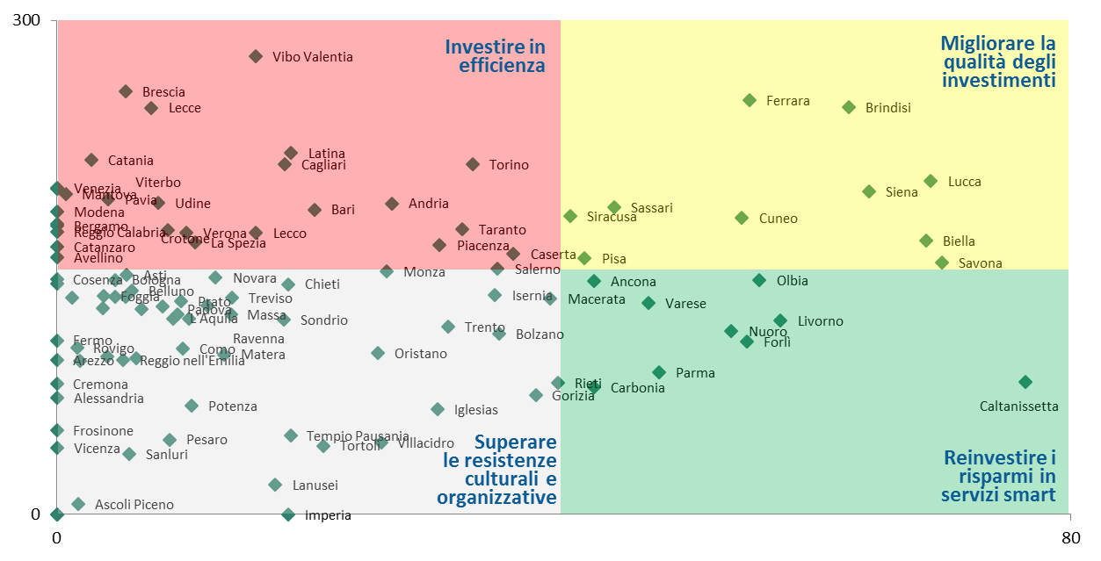
Livello 1 - Smart Lighting: una guida agli interventi
Trani
Firenze
Agrigento
Messina
Palermo
Roma
Napoli
Barletta
Lodi
SPESA CORRENTE¹
Trieste
Milano
Benevento
Genova
INVESTIMENTI¹
¹ Valori medi 2009, 2010, 2011, per singolo punto luce
Nota. Dati non disponibili per Campobasso
17

Slide 18
Livello 1 - Lombardia – spesa per lighting nei Comuni

Slide 19
Livello 1 - Lombardia – Scuole in digital divide

Slide 20
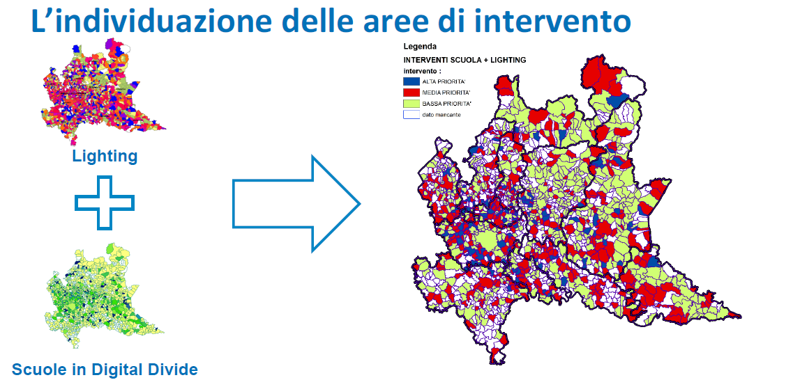
Livello 1 – Sinergie mirate negli interventi

